Slide 1
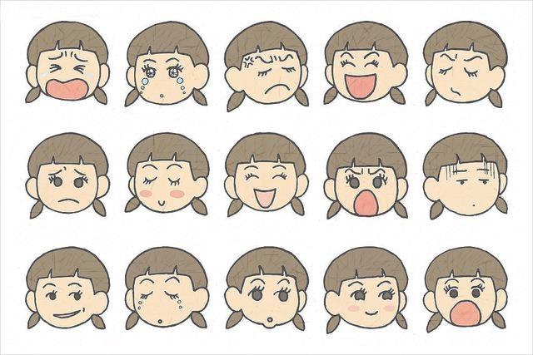


情緒與溝通
陳伯儀
01

Slide 2
前言
情緒的生理影響
情緒的知覺影響
有效溝通的情緒障礙
認知你的情緒
人際氣候
建構健康的溝通氣候

Slide 3
情緒的生理影響
刺激
生理反應
情緒
比賽贏了
感動落淚
開心激動

Slide 4
情緒的知覺影響
外在
情況
闡釋過的情緒
生理
反應
情況的知覺
事件狀況
生理反應
反應命名
情緒產生

Slide 5
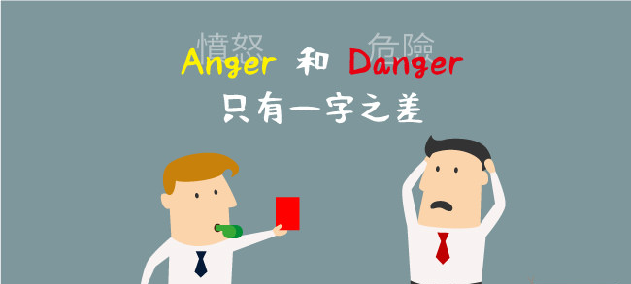
有效溝通的情緒障礙
認知與表達情緒是人際關係與溝通上很重要的因素，許多人因壓抑情緒或不當表達而造成溝通上的情緒障礙。

Slide 6
有效溝通的情緒障礙
社會期望
不想表達情緒的理由
保護他人
自我保護
角色關係

Slide 7
有效溝通的情緒障礙
籠統說話
情緒的無效表達
假情緒語言
不擁有情緒

Slide 8
認知你的情緒
界定你的情緒
是
對誰?
何時?
否
進行情緒工作
情緒的定義
處理方式
何處?
自我對話
自我管理情緒
是否要表達情緒
表達情緒的管理：
*擁有情緒
*監控你的自我對話
*建立支持性氣候
*依靠具體語言

Slide 9

人際氣候
有關於人與人之間的全部情緒，都是由人們之間的語言與非語言互動所塑造的。
溝通氣候解釋了你為何在有些環境感到輕鬆自在，而在有些環境感到緊繃防衛。
學習如何塑造溝通氣候，才可營造良好的溝通氣候，促進好的人際關係。

Slide 10
建構健康的溝通氣候
運用你的溝通來提升關係的氣氛
接受並肯定朋友，傳達出我們尊重他
我尊重我自己，並幫助朋友了解我
了解關係的多元特性，促使人際成長
建設性的處理批評，培養健康關係與個人成長

Slide 11




